Slide 1
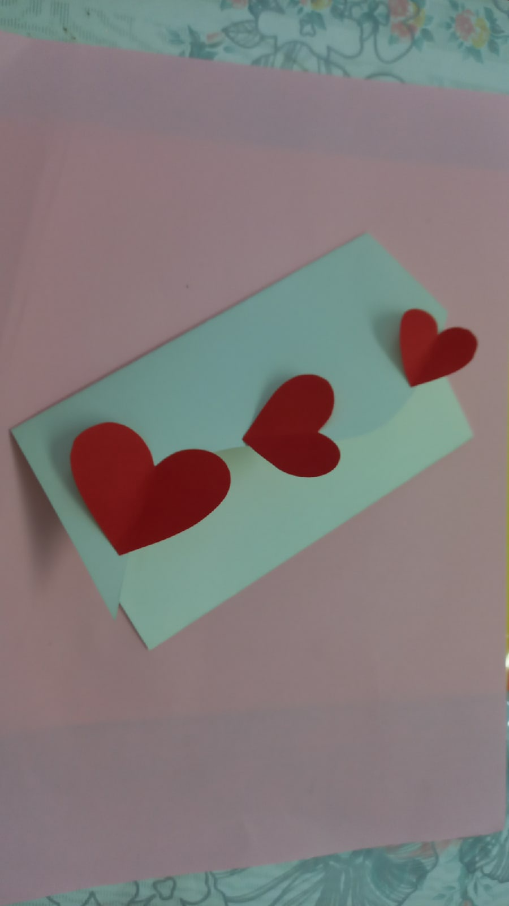
Открытка «От всего сердца»

Slide 2
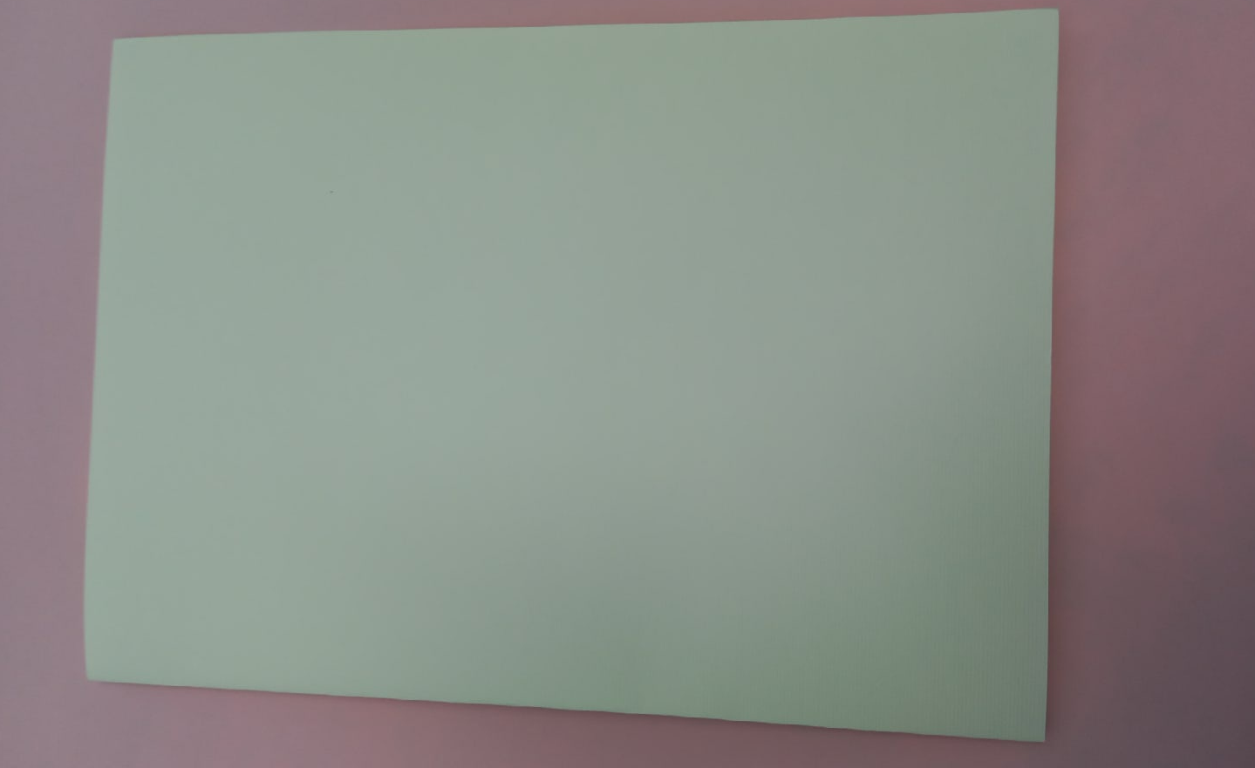
Вырезаем основу открытки размером 24 см на 15 см

Slide 3
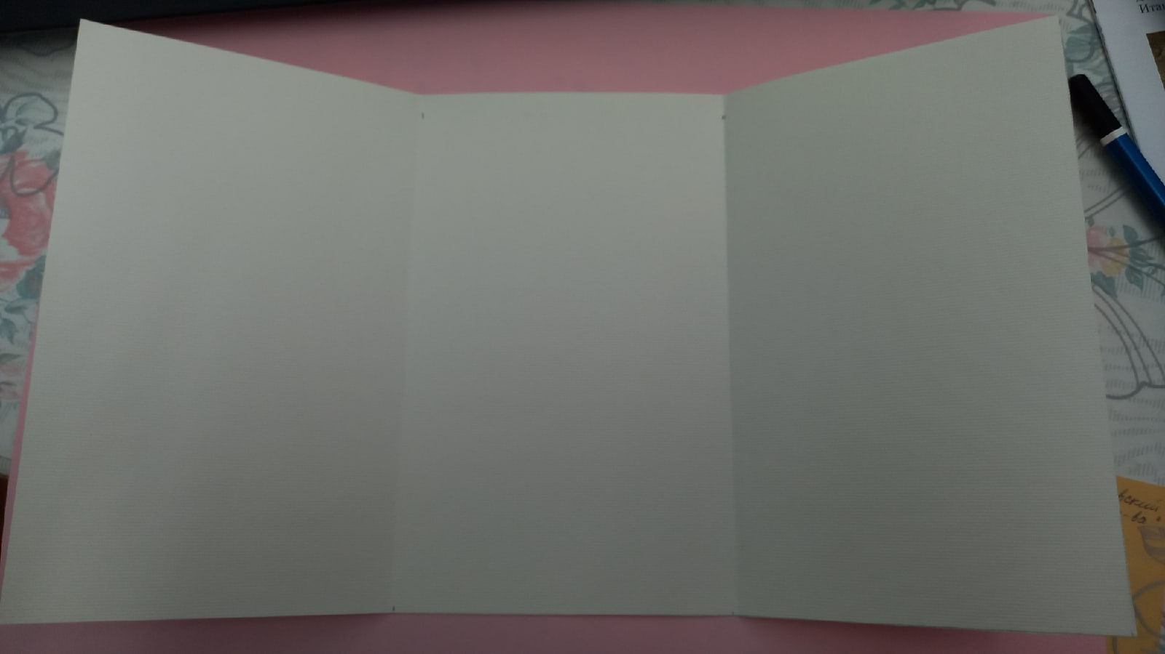
Разделите лист на 3 части, поставив точки через каждые 9 см сверху и снизу. Соединяем точки, чтобы получились 3 вертикальные линии. Сгибаем по этим линиям

Slide 4
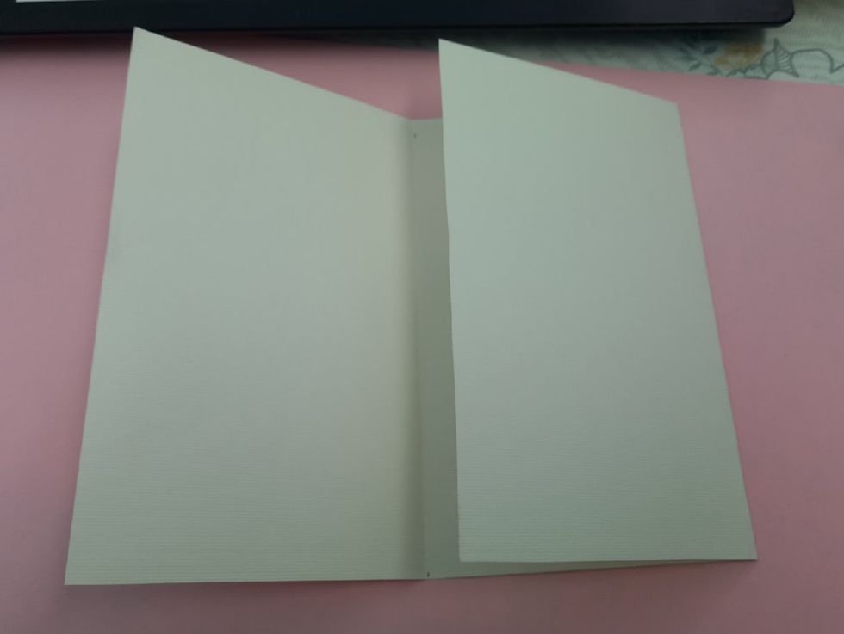
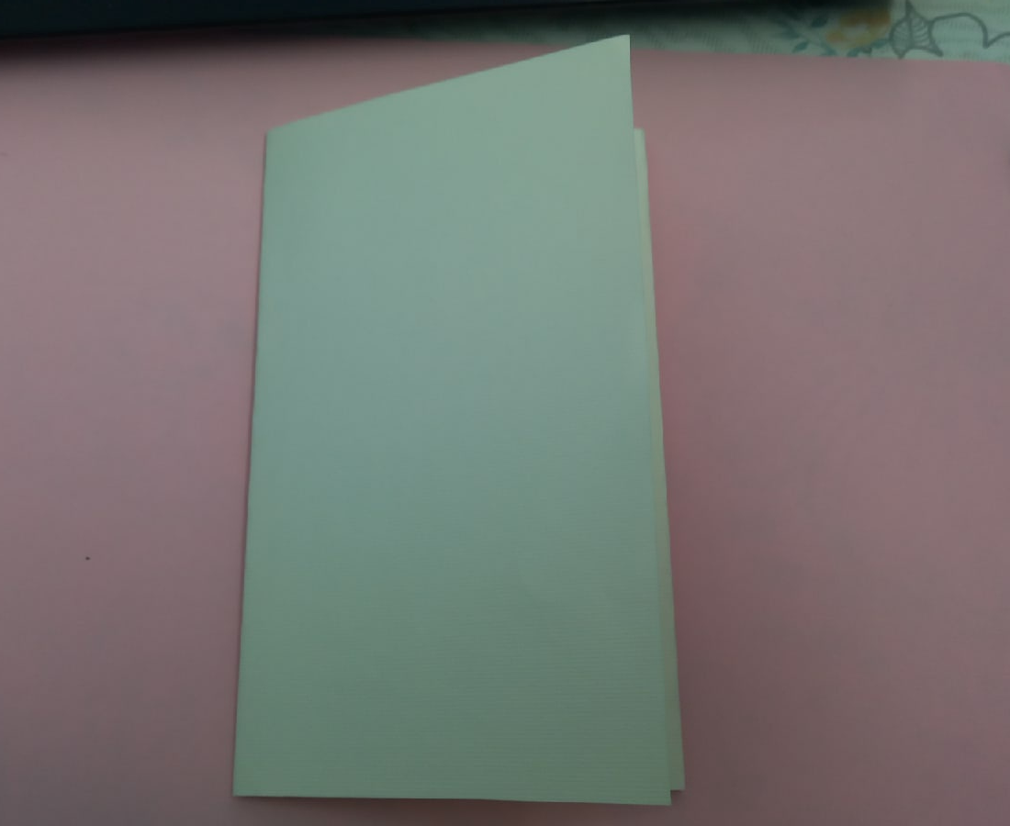
Складываем открытку

Slide 5
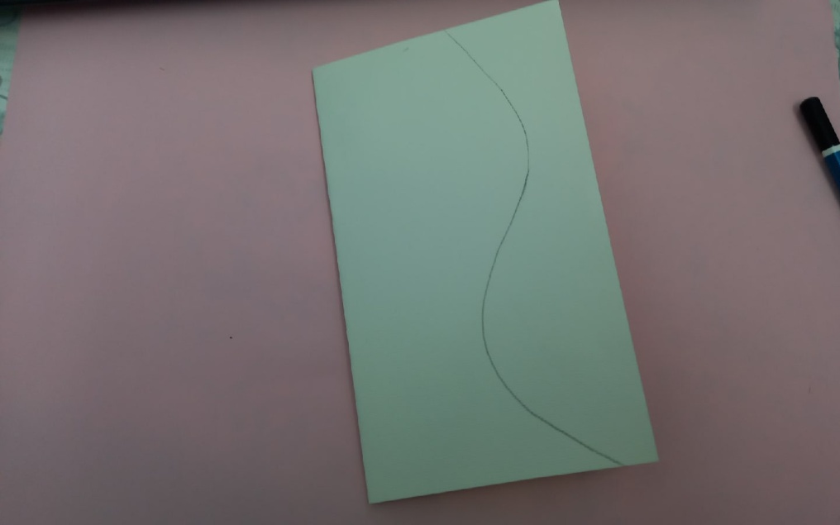
Рисуем волну и вырезаем по ней.
Вырезаем сердечки по шаблонам и приклеиваем к верхней части открытки

Slide 6
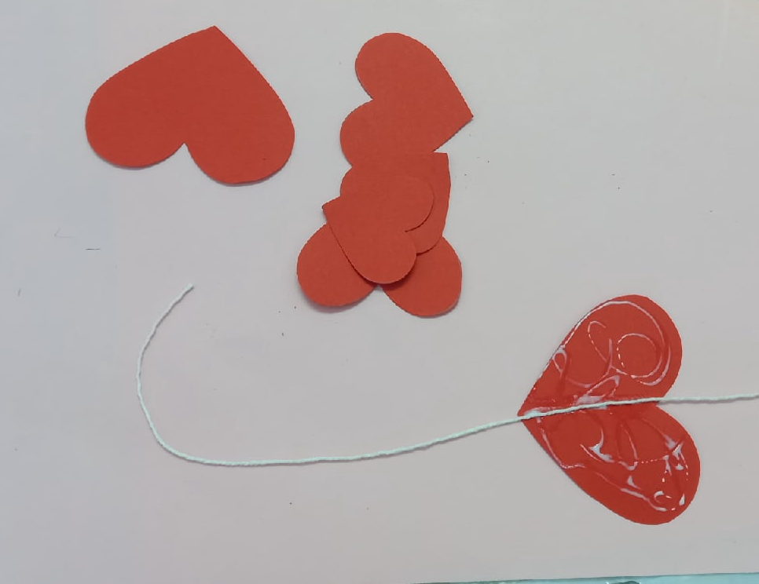
Вырезаем по этим же шаблонам по 2 сердечка каждого размера. Отрезаем нить 30 см. Отступив от края нити 10 см, приклеиваем большое сердце.

Slide 7
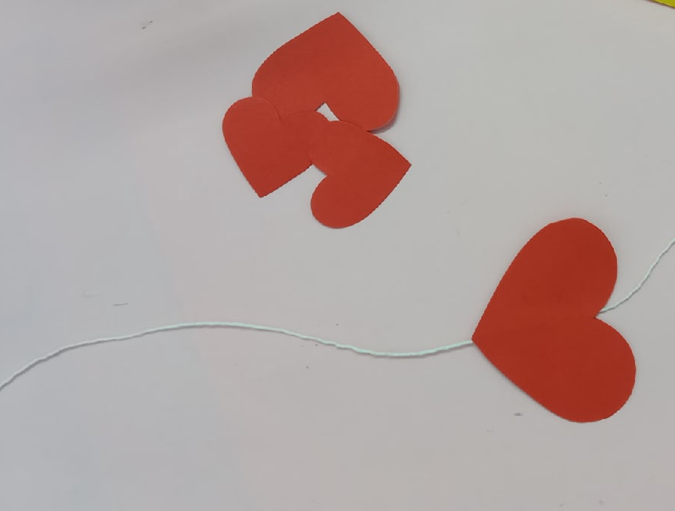
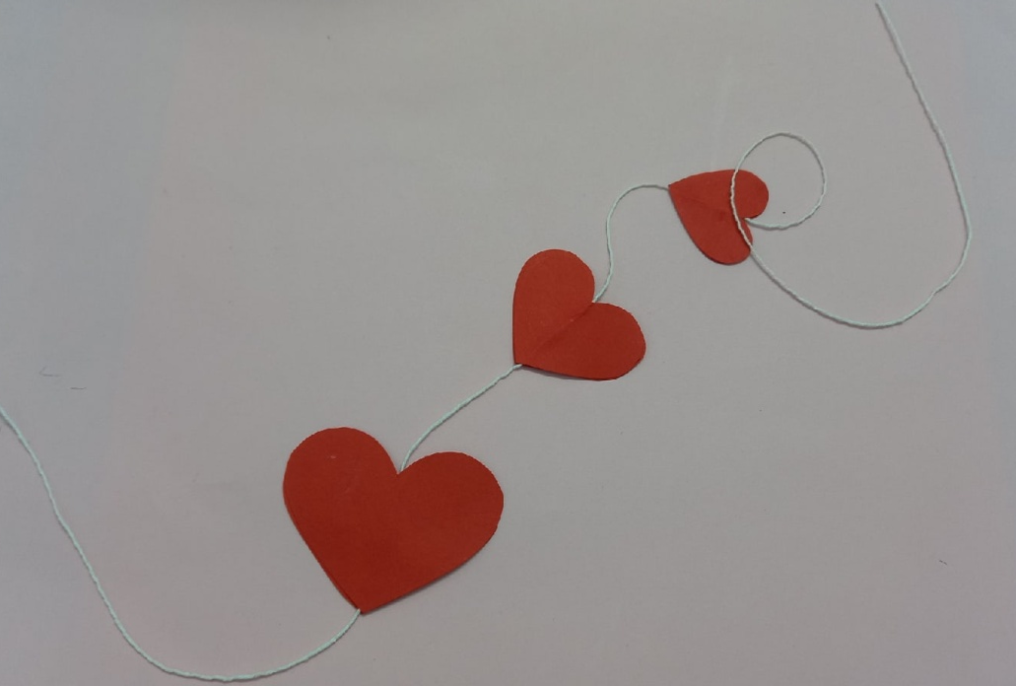
Сверху приклеиваем второе большое сердце.
Через каждые 4 см приклеиваем таким же образом оставшиеся сердца

Slide 8
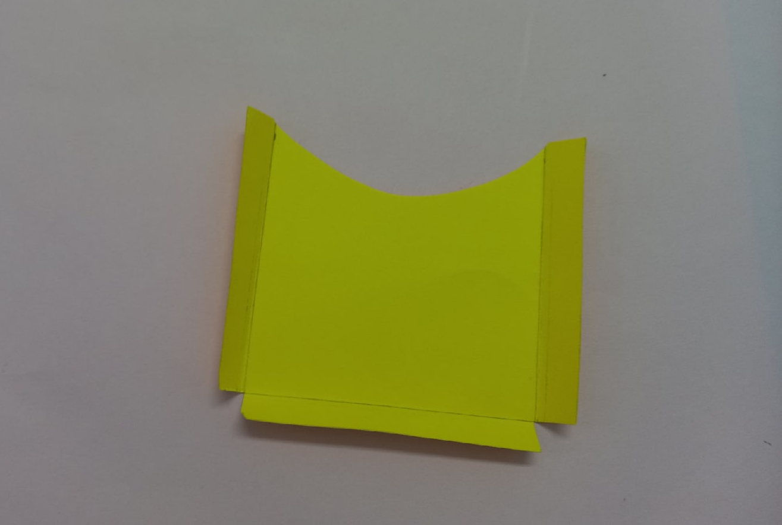
Вырезаем по шаблону карман и сгибаем по линиям.

Slide 9
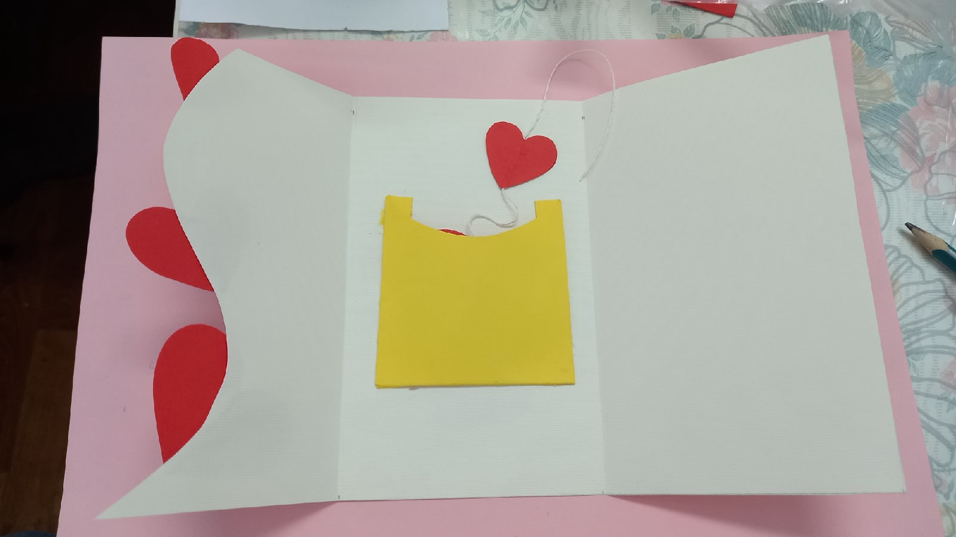
Приклеиваем нить с сердцами чуть ниже середины. А затем и сам кармашек. Нить с сердечками прячем в карман.

Slide 10
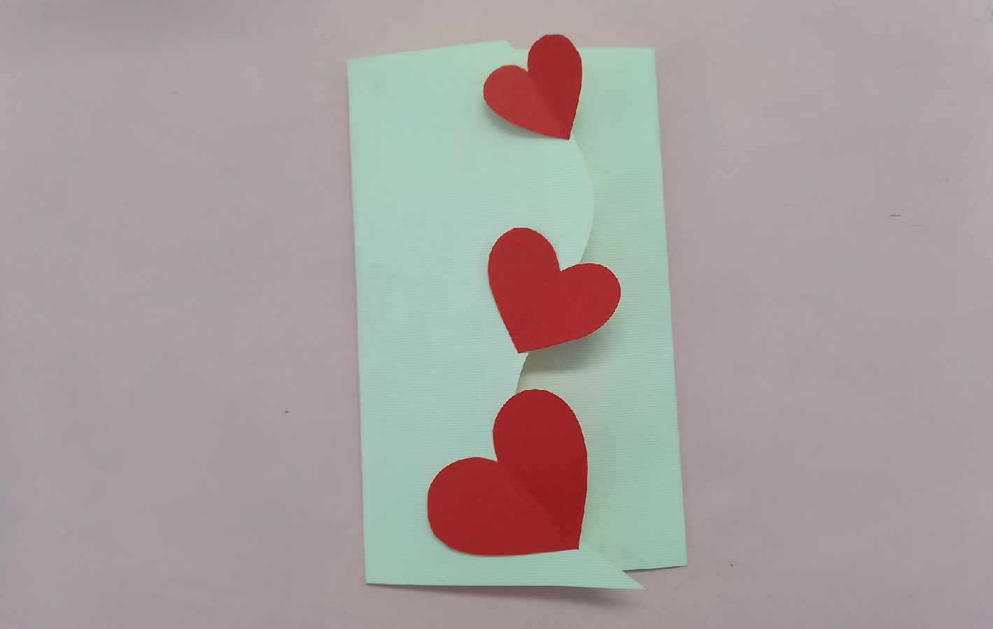
Открытка готова.

